Slide 1
LEKI PSYCHOTROPOWE
Andrzej Czernikiewicz

Slide 2
Leki przeciwpsychotyczne

Slide 3
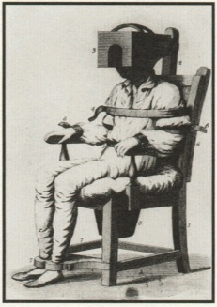
Pierwszy trankwilizator

Slide 4


Slide 5
Co to są leki antypsychotyczne?
Leki antypsychotyczne (przez wiele lat nazywane neuroleptykami – ta nazwa funkcjonuje jeszcze obecnie i jest synonimem leków antypsychotycznych) wprowadzono w latach 50-ch XX – ego stulecia.
Powodują one ustępowanie objawów psychozy, przyjmowane dłużej pozwalają na stabilizację stanu psychicznego chorego, przyjmowane odpowiednio długo w dużej mierze zabezpieczają chorego przed nawrotem psychozy.
Ich działanie redukuje przede wszystkim objawy wytwórcze psychozy, w nieco mniejszym stopniu wpływają one na pozostałe objawy.

Slide 6
Cechy idealnego leku antypsychotycznego
Możliwość stosowania formy depot
Redukcja objawów pozytywnych i negatywnych
Niskie ryzyko objawów EPS i późnych dyskinez
Idealny lek antypsychotyczny
Poprawa funkcji poznawczych
Działanie normotymiczne
Brak ryzyka wzrostu wagi
Niskie ryzyko wydłużenia QTc
Poprawa jakości życia

Slide 7
Historia terapii schizofrenii
Do 1930 r. – przetrzymywanie w szpitalach  70% przewlekłych przebiegów i hospitalizacji
1929 r. – Sakel wprowadza insulinoterapię > ostatni ośrodek Lublin ’90
1936 r, Moniz wprowadza leukotomię prefrotalną – w następnych 15 latach ok. 50 000 lobotomii  Moniz ginie zabity przez pacjenta
1952 r. largactil pierwszym neuroleptykiem – u 70% chorych uzyskuje się długie remisje
’80 – klozapina pierwszym neuroleptykiem atypowym

Slide 8
Biologiczne leczenie psychoz
’30s ’40s ’50s ’60s ’70s ’80s ’90s ’00 ‘05
Thioridazyna Trifluoperazina
Flufenazina
Perfenazina
Haloperidol
Klozapina
Risperidon
Olanzapina
Kwetiapina
Ziprasidon
AMISULPRYD
ELD
Chlorpromazyna
ARIPIPRAZOL

Slide 9
Długoterminowe wyniki leczenia schizofrenii
2000+ zogniskowanie wysiłków na powrocie do funkcjonalności, uzyskiwanie potencjału do remisji
1990 wydłużenie okresów stabilności, minimalizowane objawów negatywnych
1980 redukowanie nawrotowości, minimalizowanie objawów pozytywnych
1960-70 przeżywalność poza szpitalem, deinstytucjonalizacja
Przed 1960:
Redukcja agresji i samookaleczeń, zabezpieczenie samoobsługi pacjenta

Slide 10
Kiedy należy spodziewać się pierwszych efektów działania leków antypsychotycznych?
Trwa do różnie długo, ale zwykle jeśli po 4-6 tygodniach u pacjenta nie występuje wyraźna poprawa lekarz zmienia lek na inny.
Przy stosowaniu klozapiny (klozapol, leponex) wyraźny efekt następuje zwykle nieco później – nawet po 2-3 miesiącach.

Slide 11
Które z leków antypsychotycznych wybiera się do terapii pierwszego epizodu psychozy?
Dawniej były to wyłącznie typowe (klasyczne) leki antypsychotyczne, obecnie wybiera się częściej leki atypowe (II generacji), ze względu na większe bezpieczeństwo ich stosowania i większy komfort leczenia dla samego pacjenta.
Nie dotyczy do klozapiny (leponex, klozapol), który to lek włącza się dopiero po dwu nieudanych kuracjach innymi lekami – jest to zalecenie dla lekarzy w większości krajów świata, w tym i w Polsce.

Slide 12
Jak długo należy przyjmować leki antypsychotyczne?
Jeśli był to pierwszy epizod choroby, to wtedy okres przyjmowania leków w czasie remisji powinien wynosić od roku do dwu lat.
Jeśli był to drugi lub trzeci epizod choroby, to okres przyjmowania leków po każdym z nich powinien wynosić trzy do pięciu lat.
Jeśli był to epizod czwarty, piąty, lub dalszy, okres przyjmowania leków powinien wynosić minimum 5 lat po każdym z nich.

Slide 13


Slide 14
Dopaminowa teoria schizofrenii
Nadaktywność
dopaminowa
Niedoczynność
dopaminowa
Norma
Objawy pozytywne
Objawy negatywne

Slide 15
Antagonizm dopaminowy a objawy negatywne
DA
inhibicja
Niewielka redukcja objawów negatywnych

Slide 16
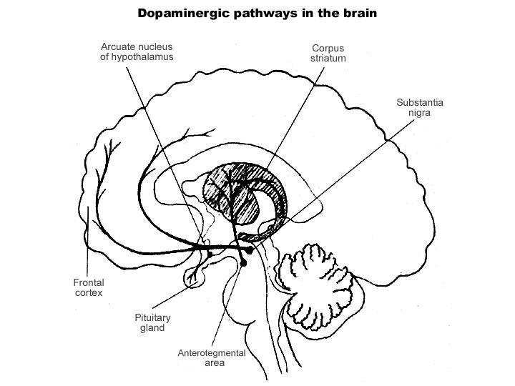

Slide 17
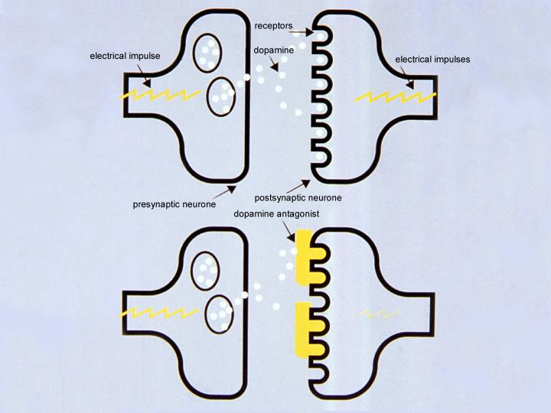

Slide 18
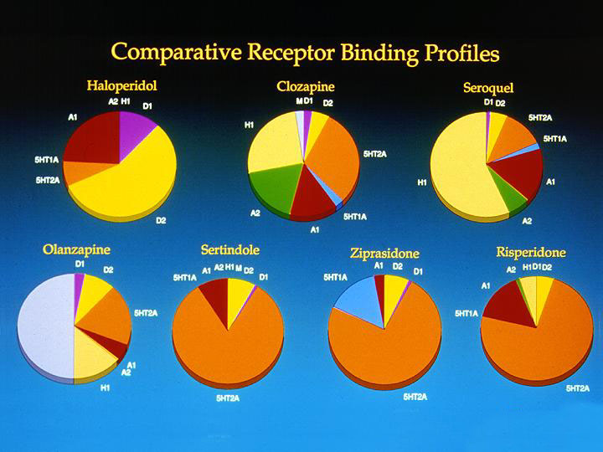

Slide 19
Jak dzielą się leki antypsychotyczne?
Zasadniczy podział tych leków jest bardzo prosty – dzielą się one na dwie grupy:
  leki typowe (klasyczne) – I generacji
  leki atypowe (nowsze)- II generacji

Slide 20
Mechanizm receptorowego działania typowych leków antypsychotycznych
M1
H1
a1
D2

Slide 21
Mechanizm receptorowego działania haloperidolu
a1
D2

Slide 22
Leki antypsychotyczne
typowe (klasyczne)
Leki antypsychotyczne atypowe (Nowsze)
Wpływają głównie na redukcję objawów wytwórczych
Wpływają w większym stopniu, niż leki typowe, na redukcję objawów ubytkowych i objawów dezorganizacji
Ich skuteczność jest związana głównie z ich wpływem na receptory dopaminowe
Ich szeroki profil działania (a więc wpływ na ustępowanie różnych typów objawów) wiąże się z tym, że wpływają one również na inne neuroprzekaźniki, np. serotoninę
Powodują typowe objawy uboczne – tzw. objawy pozapiramidowe
Powodują objawy pozapiramidowe o niewielkim nasileniu, lub nie powodują ich w ogóle
Są dostępne w postaci depot
Nie były dostępne w postaci depot
Obecnie: RISPOLEPT CONSTA
ZYPADHERA

Slide 23
Skuteczność (1/2): neuroleptyki atypowe vs typowe
Amisulp Aripipraz Klozapin Olanzap Kwetiap Risperid Sertindol Ziprasid Zotepina
Atypowe
-0,7 –
-0,6 –
-0,5 –
-0,4 –
-0,3 –
-0,2 –
-0,1 –
0,0 –
+0,1 –
+0,2 -
Czyja przewaga skuteczności?*
Typowe
*Wskaźnik g Hedgesa (effect size, przedział 95%).
150 badań krótkoterminowych, randomizowanych, zaślepionych, n=21.533
Leucht S. i in. 2009 Lancet

Slide 24
silniejsze leki antypsychotyczne
słabsze leki antypsychotyczne
Haloperidol
Fenactil
Mirenil
Tisercin
Trilafon
Pernazinum
Stelazine
Thioridazin

Slide 25
Kiedy stosuje się typowe leki antypsychotyczne?
· Kiedy chory poprzednio dobrze reagował na te leki, a więc były one nie tylko skuteczne i bezpieczne, ale również były akceptowane przez chorego
· Kiedy chory nie współpracuje w przebiegu terapii, przerywa ją – wtedy wskazane może być zastosowanie leków o przedłużonym działaniu, tzw. leków typu depot
· Kiedy na psychozę chorował ktoś z rodziny chorego i dobrze reagował na leki antypsychotyczne typowe, a słabo reagował, lub reagował objawami ubocznymi na leki atypowe.

Slide 26
Co to są neuroleptyki (leki antypsychotyczne) typu depot (po polsku – o przedłużonym działaniu) ?
Jest to grupa kilku neuroleptyków typowych, dla których udało się stworzyć takie ich preparaty, które po wstrzyknięciu domięśniowym powoli uwalniają się w organizmie. Dzięki temu chory ma w swoim organizmie stałe stężenie tego leku, tak jakby codziennie przyjmował pewną dawkę leku doustnie.
Zastrzyki wykonuje się co 2-4 tygodnie, ponieważ taki jest okres utrzymywania się leku w stałym stężeniu. W ten sposób pacjent nie musi codziennie pamiętać o przyjmowaniu jakiejś ilości tabletek, a konieczność wykonania kolejnego zastrzyku pozwala lekarzowi, choremu, i jego rodzinie nadzorować proces terapii.
Liczba objawów ubocznych po neuroleptykach depot nie jest większa, niż przy ich doustnym stosowaniu. Stosowanie neuroleptyków typu depot co najmniej dwukrotnie redukuje ryzyko nawrotu psychozy, w porównaniu ze stosowaniem typowych leków antypsychotycznych w formie doustnej.

Slide 27
Dostępne w Polsce neuroleptyki depot
Clopixol
Fluanxol
Decaldol (Haloperidol)
RISPOLEPT CONSTA
ZYPADHERA

Slide 28
Zasadnicze różnice między LAIA
 | RLAI | OLAI | PLAI | ALAI
Inne wskazania niż schizofrenia | CHAD | - | - | -
Częstość iniekcji (co tygodnie) | 2 | 2 lub 4 | 4 | 4
Dawka podtrzymująca (mg) | 25 | 150 (co 2 tyg.) 300 (co 4 tyg.) 300 (co 2 tyg.) | 117 | 400
Czas do uzyskania steady state | 6-8 tygodni | 3 miesiące | 36 dni | 3-4 miesiące
Doustna suplementacja | tak | nie | nie | tak
Wymóg obserwacji | nie | 3 godziny | nie | nie

Slide 29
Dlaczego depot?

Slide 30
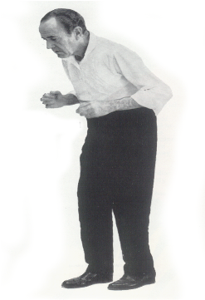
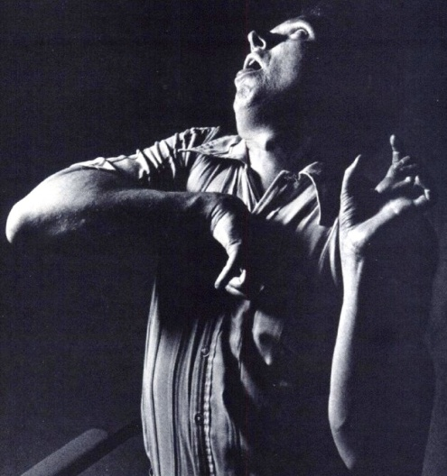
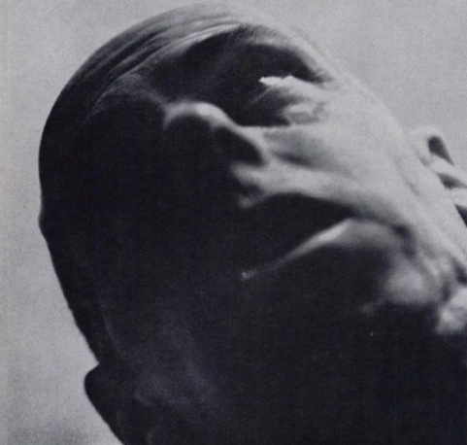

Ostre dystonie
…oraz
napady lęku
Akatyzja
…oraz
niepokój, dyskomfort, dezorganizacja, bezsenność, samobójstwa
Parkinsonizm
…oraz wykluczenie społeczne
Późne dyskinezy
…oraz wykluczenie społeczne
Cztery główne typy EPS. Lata 60-te. Piśmiennictwo amerykańskie

Slide 31
Mechanizm receptorowego działania atypowych leków antypsychotycznych
M1
5HT1a
H1
a2
5HT2A
a1
D1
5HT2C
D2
D3
5HT3
D4
5HT6
5HT7

Slide 32
Atypowe leki przeciwpsychotyczne ( II generacji)
SDA
(Antagoniści dopaminy i serotoniny)
MARTA
(Multi-Acting-Receptor-Targeted-Antipsychotics)
Antagoniści
receptorów D2 i D3
Częściowy agonista receptora D2
Risperidon
Sertindol
Ziprasidon
Klozapina
Kwetiapina
Olanzapina
Amisulpryd
Sulpiryd
Arypiprazol
Notes:
First-generation antipsychotics are high-affinity D₂ receptor antagonists¹
Second-generation antipsychotics have varying receptor affinity at the D₂ receptor, and high receptor affinity and antagonism at the 5HT_{2A} receptor relative to the D₂ receptor¹
Aripiprazole, a dopamine partial agonist, binds to D₂ receptors but elicits lower intrinsic activity. It has high affinity for the D₂ receptor, moderate affinity at the 5HT_{2A} receptor relative to the D₂ receptor, and low receptor affinity for the 5HT_{1A} receptor^{1,2}
1. Miyamoto S et al. Mol Psychiatry. 2005;10:79-104. http://www.nature.com/mp/journal/v10/n1/pdf/4001556a.pdf
2. Shapiro DA et al. Neuropsychopharmacology. 2003;28:1400-1411. http://www.nature.com/npp/journal/v28/n8/pdf/1300203a.pdf

Slide 33
Co to są atypowe leki antypsychotyczne?
Są to, jak już wcześniej było podane, leki powodujące zwykle minimalne tylko objawy pozapiramidowe. Z drugiej strony, wpływają one w znaczący sposób na objawy ubytkowe i objawy dezorganizacji związane z psychozą.
Zostały wprowadzone w latach 70-ch i są coraz częściej stosowane w terapii psychoz, szczególnie w okresie leczenia chorego już po jego pobycie w szpitalu.
Obecnie w Polsce stosuje się z tych leków: klozapinę (leponex, klozapol), sulpiryd (sulpiryd), risperidon (rispolept), olanzapinę (zyprexa, zolafren), amisulpiryd (solian), kwatiepinę (seroquel), ziprasidon, amisulpryd (solian), arypiprazol (abilify)

Slide 34
lek
cechy typowe
objawy niepożądane
klozapina
Skuteczny w 25-50% przypadków w terapii psychoz lekoopornych na typowe leki antypsychotyczne
Poważne powikłanie u co setnej osoby przyjmującej ten lek: uszkodzenie szpiku kostnego – dlatego konieczność kontroli krwi w wyznaczonych terminach; początkowo duża senność
amisulpryd
Działanie antydepresyjne obok antypsychotycznego, silny wpływ na objawy ubytkowe
U części kobiet przyjmujących ten lek mogą się pojawić zaburzenia miesiączkowania miesiączki
risperidon
W porównaniu z innymi lekami powoduje niewielkie tylko zaburzenia poznawcze
Pomimo, że jest lekiem nietypowym mogą po nim występować objawy pozapiramidowe
olanzapina
Zrównoważony wpływ na objawy wytwórcze i ubytkowe, zwykle stosuje się lek tylko raz dziennie, wieczorem
Senność i wzrost wagi w początkowym okresie terapii

Slide 35
Porównanie objawów ubocznych ze strony OUN w grupie atypowych leków antypsychotycznych
 | klozapina | risperidon | olanzapina | kwatiepina | amisulpiryd
EPS | 0 | 0-+ | 0-(+) | 0-+ | 0-+
Napady drgawkowe | +++ | 0 | 0 | 0 | 0
ZZN | (+) | (+) | ? | ? | ?

Slide 36
Porównanie innych objawów ubocznych w grupie atypowych leków antypsychotycznych
 | klozapina | risperidon | olanzapina | kwatiepina | amisulpiryd
hipotonia | + - +++ | + | + | + | 0
sedacja | +++ | (+) | + | + | (+)
QT-prolong. | 0 - + | 0 - + | 0 | 0 - + | 0
obj. anty- cholinergiczne | +++ | 0 | + | 0 - + | 0
agranulocytoza | +++ | 0 | 0 | 0 | 0
wzrost PL | 0 | 0 - ++ | + | 0 - ++ | +++
wzrost wagi | +++ | + | + ddi | + | (+)
blokada nosa | 0 - + | 0 - + | 0 - ++ | 0 | 0

Slide 37
Jakie inne poza stosowaniem leków formy terapii stosuje się w leczeniu psychoz?
Psychoedukacja dla chorych i ich rodzin na temat przyczyn psychoz, ich objawów, i sposobów ich leczenia.
Terapia systemowa chorych i ich rodzin, opierająca się na leczeniu całej rodziny chorego – choroba jednego członka rodziny odbija się istotnie na funkcjonowaniu całej rodziny (systemu rodzinnego).
Trening i pomoc w codziennych czynnościach życiowych chorych, takich jak robienie zakupów, planowanie wydawania pieniędzy, wychodzenie do kina, itd.. Choroba, i częsta izolacja chorych powoduje czasami, iż „zapominają” oni jak wykonuje się tego typu czynności.
Uczestnictwo w grupach wsparcia osób (grupy samopomocy) z psychozami i innymi zaburzeniami psychicznymi. Często takie grupy wsparcia składają się nie tylko z chorych, ale i członków ich rodzin, czy ich bliskich przyjaciół.

Slide 38
Co można zaproponować choremu, jeśli nie wymaga hospitalizacji, a jednocześnie wyniki leczenia w domu nie są zadawalające?
Jest to kilka tzw. pośrednich form terapii, takich jak:
Pobyt na oddziale dziennym – np. od godziny 8 do 14, przez pięć dni w tygodniu, połączony zwykle z intensywną terapią zajęciową;
Terapia w oddziale leczenia domowego – gdzie w domu chorego pojawia się co pewien czas lekarz, psycholog, lub pielęgniarka, a rodzina pacjenta spełnia na co dzień rolę terapeutycznego opiekuna chorego;
Pobyt w hostelu – domu, czy mieszkaniu dla pacjentów, zwykle młodych, w którym uczą się oni współpracy, oraz niezależności życiowej – terapeuci pojawiają się w hostelu, tylko po to, aby monitorować terapię

Slide 39
Skutki złej współpracy
Pełna remisja
Pełna remisja
Pacjent
Niepełna remisja
Zaburzenia emocjonalne
Nawrót objawów
neurotoksyczność
Utrata pracy
Rozpad rodziny
Ubogie związki interpersonalne
Psychoza
Rehospitalizacja
Utrata wolności
Nawrót
Zagrożenie dla
Siebie i innych
Pojedyncze
dawki
Dni
Tygodnie
Miesiące
Okres nieprzyjmowania leku

Slide 40
Częściowa współpraca – brak współpracy (najdłuższe przerwy w leczeniu - dni) a rehospitalizacje

Slide 41
Zła współpraca a ryzyko próby samobójczej

Slide 42


Slide 43
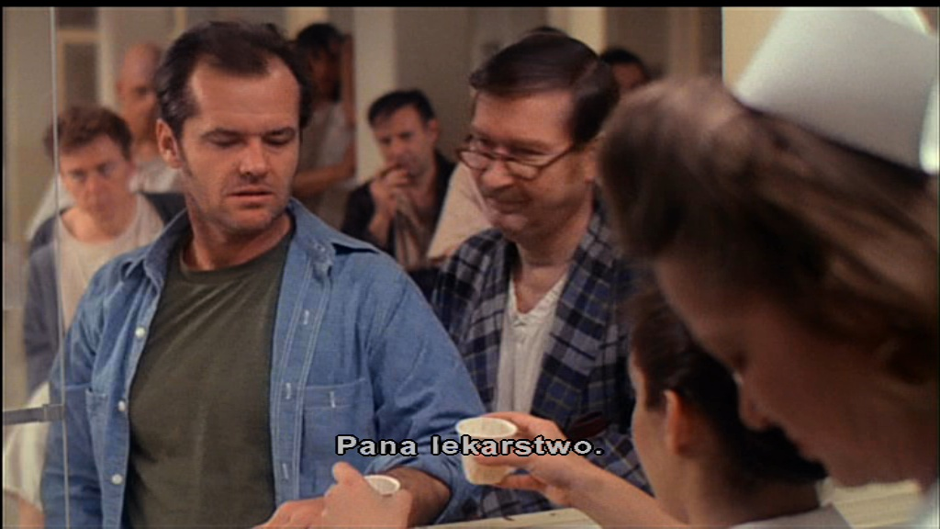

Slide 44
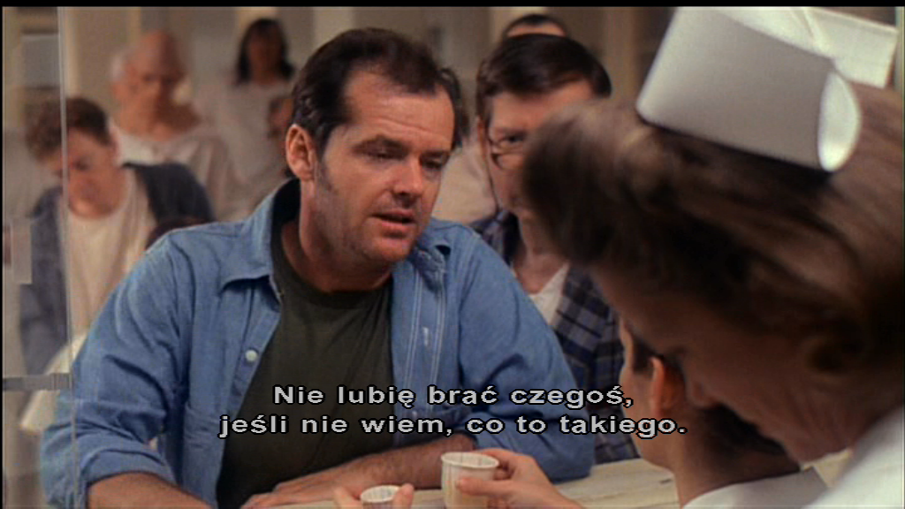

Slide 45
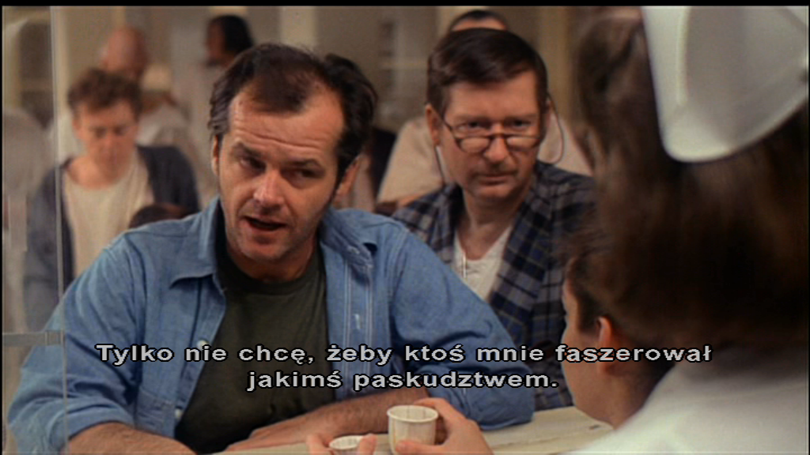

Slide 46
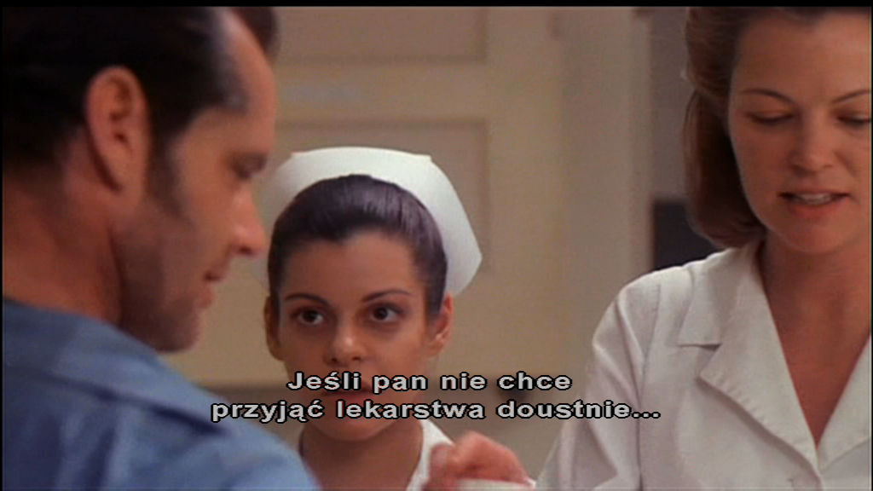

Slide 47
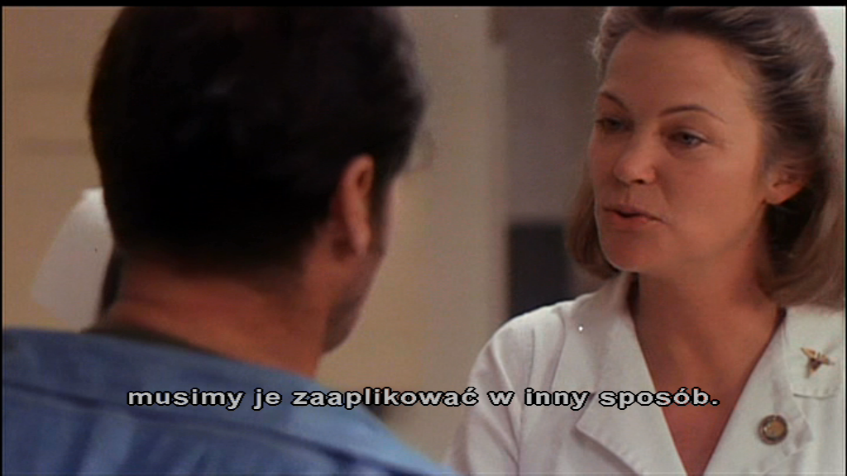

Slide 48


Slide 49


Slide 50
Roczne odsetki rehospitalizacji
Klasyczne
Atypowe
Średnia 37.3 %
Częstość rehospitalizacji (%)
Średnia 25.3 %
17.6 %
Rispolept Consta

Slide 51
Pamiętajmy, że…
Większość skutecznych w badaniach klinicznych leków antypsychotycznych nie jest efektywna, gdy pacjent nawozi nimi kwiaty…
Stosowane leki o niskiej skuteczności są skuteczniejsze niż wysoce skuteczne leki, których pacjent nie przyjmuje …
Człowiek jest naczelnym o niskiej współpracy
Ostatnie doniesienia o wyzdrowienie w psychozach dzięki metodom poza-biologicznym 1981 lat temu (Nowy Testament)

Slide 52
Bazą leczenia długoterminowego jest interwencja w pierwszym epizodzie psychozy

Slide 53
Interwencja w pierwszym epizodzie schizofrenii (PE-S)
Interwencja w PE-S jest najistotniejszą interwencją w całym procesie terapii schizofrenii i często ma decydujący wpływ na efekty leczenia długoterminowego
Osoby z PE-S mają
  Wysoki współczynnik odpowiedzi na terapię antypsychotyczną
  Podwyższoną wrażliwość na efekty uboczne terapii antypsychotycznej
  Znacząco gorszy (w porównaniu z kolejnymi epizodami) współczynnik nawrotowości
UWAGA! PSYCHIATRZY ZAJMUJĄCY SIĘ GŁÓWNIE PACJENTAMI PRZEWLEKLE CHORYMI NA SCHIZOFRENIĘ POWINNI MODYFIKOWAĆ SWOJE PODEJŚCIE TERAPEUTYCZNE W ODNIESIENIU DO PACJENTÓW Z PE-S

Slide 54
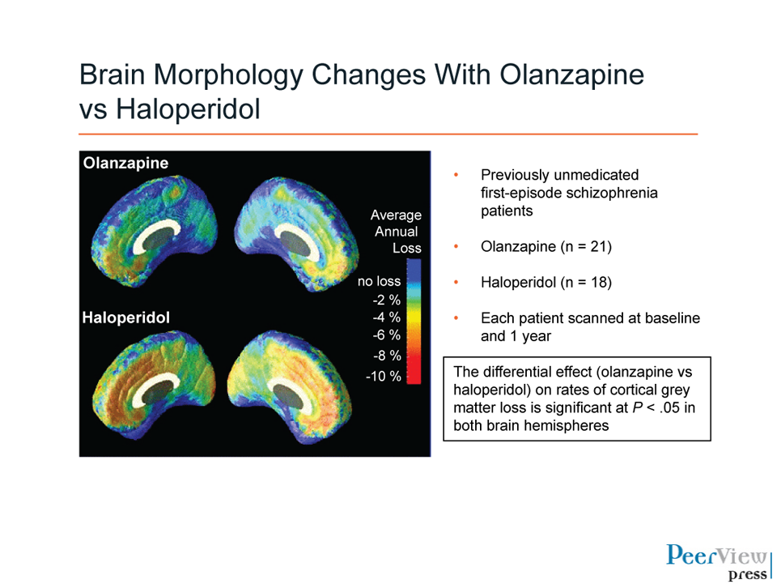
Zmiany morfologiczne
Grupa pacjentów z PE-S wcześniej nieleczonych
OLZ (n=21)
HAL (n=10)
Ocena po roku
Ubytek istoty szarej w obu półkulach (HAL>OLZ; p<.05)

Slide 55
Schizofrenia lekooporna
Około 20% chorych na schizofrenię spełnia kryteria lekooporności (wg Kane’a)
Około 40% chorych słabo odpowiada na klozapinę

Slide 56
Schizofrenia lekooporna czy pseudo-lekooporna?
6 kroków
Optymalizacja dawki
Wydłużenie okresu terapii (+ 4-6 tygodni)
Monitorowanie objawów ubocznych, które mogą naśladować objawy pozytywne lub negatywne
Ocena zaburzeń współistniejących (SUD, OCD)
Ocena stanu somatycznego
Poprawa współpracy

Slide 57
Choroby somatyczne u osób chorych na schizofrenię
50% osób chorych na schizofrenię cierpi jednocześnie na poważną chorobę somatyczną
Wiele z tych chorób nie jest właściwie diagnozowana ponieważ:
  Chorzy mogą nie zgłaszać objawów
  Dokumentacja medyczna ogniskuje się na stanie psychicznym
  Występują zaburzenia komunikacji
  Podwyższony próg bólowy może maskować objawy ostrych chorób

Slide 58
Charakterystyka somatyczna chorych
zmienne | wynik
cukrzyca | 11%
hiperlipidemia | 14%
nadciśnienie | 20%
otyłość | 42%

Slide 59
Kryteria ZM (wg IDF)
OBLIGATORYJNE:
  Otyłość trzewna: M>93 cm, K>79cm
+ 2 z dodatkowych:
  RR >129/84
  HDL : M<50 mg/dL , K<40 mg/dL
  TG > 149mg/dL
  Glukoza > 99 mg/dL

Slide 60
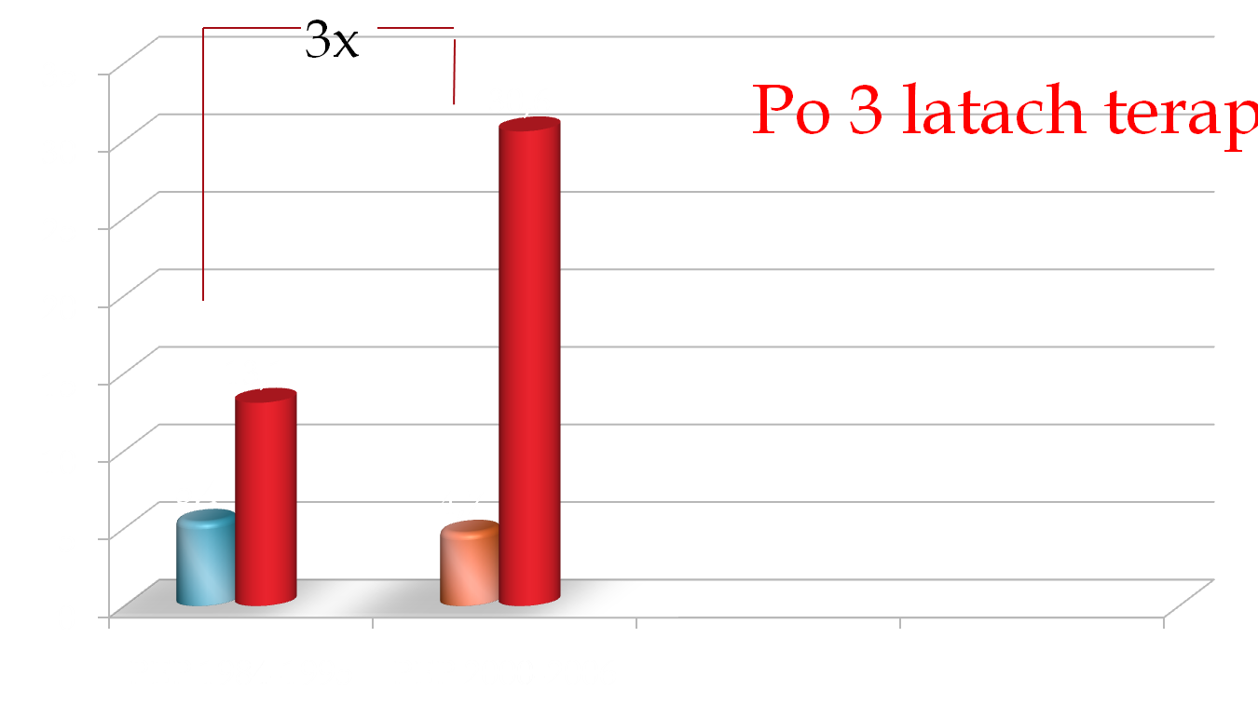
Decydujące jest leczenie (KLAP vs. LAPIIG)

Slide 61
ZALECENIA BADAŃ

Slide 62


Slide 63
Monitorowanie stanu somatycznego w schizofrenii (wg MSCMM)
BMI
  Powinien być monitorowany u wszystkich pacjentów przyjmujących leki antypsychotyczne
  Ważenie pacjenta na każdej wizycie w ciągu pierwszych 6 miesięcy po rozpoczęciu terapii antypsychotycznej
  Wzrost BMI o 1.0 jest wskazaniem do zmiany leku na środek o mniejszym ryzyku wzrostu masy ciała
Obwód pasa
  Ocena podobnie jak BMI
Cukrzyca
  Ocena glikemii na czczo przed rozpoczęciem każdej terapii antypsychotycznej
  Pacjenci o znacznym ryzyku rozwoju cukrzycy powinni być monitorowani (glikemia na czczo lub HbA_{1c}) przez pierwsze 4 miesiące i następnie przynajmniej raz w roku

Slide 64
Zalecenia terapii

Slide 65
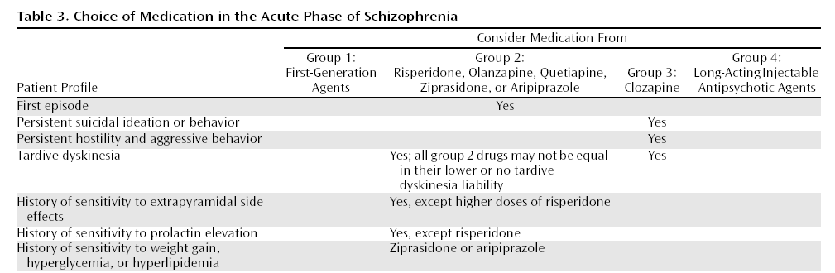

Slide 66
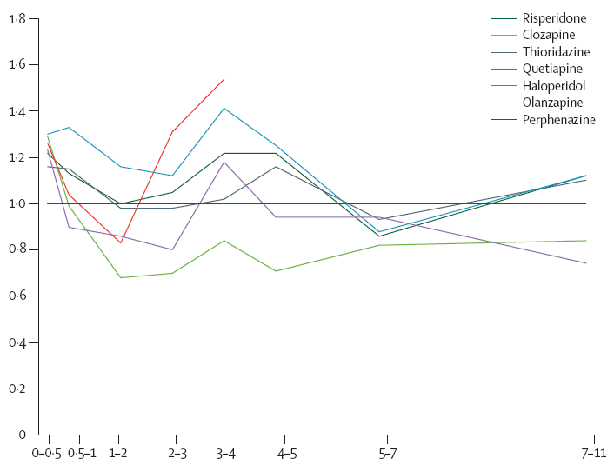
Ryzyko śmierci wskutek przewlekłego stosowania neuroleptyków
– perspektywa 10-letnia
Ryzyko największe
Im dłuższe stosowanie neuroleptyków, tym ryzyko śmierci niższe: HR 0,991 (0,985-0,997)
haloperidol
risperidon
tiorydazyna
perfenazyna
klozapina
olanzapina
„cała Finlandia” → lata 1996-2006 (dane od 1973)
„brakująca” długość życia: 25→22,5 (w latach)
grant Ministerstwa Zdrowia
Ryzyko najmniejsze
Jari Tihonen, in. Lancet 2009; 620-627

Slide 67

Notes:
Do not write notes for this slide

Slide 68
Kryteria remisji w schizofrenii
We wszystkich 8 punktach PANSS
Urojenia (P1)
Dezorganizacja myślenia (P2) Omamy (P3)
Sztywny afekt (N1)
Wycofanie społeczne (N4)
Brak spontaniczności (N6) Niezwykłe treści myślenia (G9)
Manieryzmy i postawy (G5)
Brak
Minimalne
Łagodne
Umiarkowane
Umiarkowane ciężkie
Ciężkie
Krańcowe
Kryterium czasowe przynajmniej 6 miesięcy
Andreasen i wsp. J. Psychiatry 2005;162:441-449

Slide 69
Zoperacjonalizowane kryteria wyzdrowienia w schizofrenii (1)
Redukcja wszystkich (4 lub mniej) objawów negatywnych i pozytywnych wg skali BPRS (w okresie ostatnich 2 lat)
Praca w co najmniej wymiarze ½ etatu lub nauka w wymiarze co najmniej ½ w okresie ostatnich 2 lat
Dla osób w wieku emerytalnym – aktywne uczestnictwo w życiu rodzinnym, rekreacji i wolontariacie

Slide 70
Zoperacjonalizowane kryteria wyzdrowienia w schizofrenii (2)
Zdolność do autonomicznego, samodzielnego codziennego funkcjonowania; zdolność do samodzielnego inicjowania aktywności.
Przynajmniej raz w tygodniu spotkania „socjalizujące” z osobami z poza rodziny

Slide 71
Chęć lub nawet pokusa przyjmowania leków to najistotniejsza cecha odróżniająca nas od zwierząt
Sir William Ossler

Slide 72
Co robić aby uniknąć nawrotu schizofrenii – jak leczyć kompleksowo?
Rozpocząć leczenie antypsychotyczne najszybciej jak to możliwe
Kontynuować je, nawet po osiągnięciu remisji
Zwykle dożywotnio
Bez przerw
We właściwej dawce

Slide 73
Co należy wiedzieć o lekach przeciwdepresyjnych?

Slide 74


20… lat temu

Slide 75
Jaki powinien być lek antydepresyjny
Bezpieczny
O niskim profilu objawów ubocznych
Skuteczny
Koszty raczej niskie
Interakcje rzadkie

Slide 76
LPD - skuteczność
LPD są skuteczne u 65-75% pacjentów z depresją
Właściwą ocenę skuteczności LPD można dokonać po 4-6 tygodniach podawania leku we właściwej dawce

Slide 77
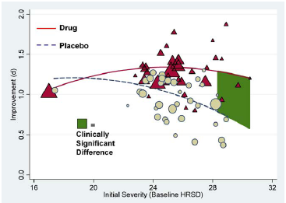
Korelacja poprawy po LPD lub placebo a początkowe nasilenie depresji HDRS

Slide 78
Pięć przykazań promujących przyjmowanie leków antydepresyjnych
Leki antydepresyjne nie uzależniają
Jeśli leki są zapisane do codziennego przyjmowania należy je przyjmować 7 dni w tygodniu
Zauważenie poprawy może zająć nawet pierwsze 4 tygodnie leczenia
Nie przerywaj leczenia, zanim nie skonsultujesz tego ze swoim terapeutą, nawet jeżeli od kilku dni/tygodni czujesz się już całkiem dobrze
Niewielkie objawy uboczne występują przy większości leków, ale trwają zwykle krótko. Jeśli uważasz, że trwają zbyt długo, lub nie są „niewielkie” zapytaj się o to swojego terapeuty.

Slide 79
Jak długo leczyć depresję
Wszyscy pacjenci z remisją po epizodzie depresyjnym  co najmniej 6 miesięcy*
Co najmniej 2 lata, gdy**:
  Przewlekły epizod (> 2 lata)
  Ciężki epizod (z aktywnością suicydialną; z cechami psychotycznymi)
  Lekooporni
  Częste epizody (dwa epizody w ciągu ostatnich dwu lat)
  Zaburzenie depresyjne nawracające (co najmniej 3 epizody w ciągu życia)
  Wiek podeszły (po 65 r.ż.)

Slide 80
NA
5HT
UWAGA
NASTRÓJ
SEN
NAPĘD
ŁAKNIENIE
OBSESJE
LĘK
NEGATYWNE MYŚLI
ANHEDONIA
DA

Slide 81
Ewolucja LAD
BLOKERY
WYCHWYTU
ZWROTNEGO
BLOKERY
ENZYMÓW
BLOKERY
RECEPTORÓW
1950
IMAO
TLPD
1960
NA
NA-DA
SRI
IMAO-B
MIA
1970
TRA
1980
NRI
SSRI
SNRI
NEF
BUP
ASRI
1990
RIMA
AGO
WOR
MIR

Slide 82
TLPD zalety i wady
Skuteczne
Znane od lat
Nieliczne interakcje z lekami AP
Tanie
Kardiotoksyczne
Liczne przeciwwskazania
Ryzyko zatrucia
Objawy uboczne – działanie na receptor muskarynowy
Możliwość złej współpracy

Slide 83
Podział leków przeciwdepresyjnych ze względu na przyjęty mechanizm działania
Preskorn-1999
Selektywne inhibitory wychwytu zwrotnego serotoniny (SSRIs; SI-5-HT):
Citalopram, Escitalopram
Sertralina
Paroksetyna
Fluwoksamina
Fluoksetyna

Slide 84
SSRI’s - wspólne cechy
Szeroki indeks terapeutyczny
minimalny efekt cholinolityczny i antyhistaminowy
minimalny wpływ na układ krążenia
nie obniżają progu drgawkowego
Niewielkie ryzyko zmiany fazy
dobra tolerancja
dobra współpraca
małe ryzyko teratogenności
możliwy negatywny wpływ na funkcje psychoseksualne

Slide 85
SSRI - OBJAWY UBOCZNE
DYSFUNKCJE SEKSUALNE: WSZYSTKIE SSRI Z WYJĄTKIEM FLUWOKSAMINY
HIPONATREMIA: WSZYSTKIE SSRI
ZNACZĄCE INTERAKCJE NA POZIOMIE CYP450

Slide 86
Objawy uboczne po SSRI występujące u >10% leczonych Harvey & Preskorn -1996
 | 11-15% | 16-20% | 21-25% | 26-30%
citalopram
fluoksetyna | Nudności, niepokój
fluwoksamina | zaparcia | senność |  | nudności
paroksetyna | zmęczenie | Senność, nudności
sertalina | nudności

Slide 87
RIMA
ZALETY WADY
Skuteczne przy terapii depresji atypowej
Mała liczba interakcji
Bezpieczne w terapii osób w wieku podeszłym
Brak dysfunkcji seksualnych
Lek z wyboru w terapii fobii socjalnej
Dawkowanie – 300-600 mg/p.d./BID
Mniej skuteczne w terapii depresji typowej

Slide 88
WENLAFAKSYNA
SNRI
Wysoka skuteczność antydepresyjna
Forma ER
Dawkowanie – 75-225 mg p.d.

Slide 89
TIANEPTYNA
ZALETY WADY
Znaczący efekt przeciwlękowy
Brak niebezpiecznych interakcji
Dobrze tolerowana przez osoby w wieku podeszłym
Skuteczna w terapii depresji alkoholowej
Dawkowanie – 2-3 x 12.5 mg
Mniejsza efektywność przeciwdepresyjna w porównaniu z TLPD i SSRI

Slide 90
Inne LPD
Inhibitory wychwytu zwrotnego NA i serotoniny: wenlafaksyna, milnacipran, duloksetyna
Inhibitory wychwytu zwrotnego katecholamin: bupropion
Alfa-2 antagoniści (NASSA): mirtazapina
Antagoniści receptorów 5-HT-2A i inhibitory wychwytu zwrotnego serotoniny: trazodon, nefazodon
Antagoniści receptorów MT-1, MT-2: agomelatyna
Wortioksetyna

Slide 91
0.6
skuteczność
tolerancja
0.4
prawdopodobieństwo
0.2
0
pozycja paroksetyna
pozycja sertralina
pozycja citalopram
pozycja escitalopram
0.6
0.4
prawdopodobieństwo
0.2
0
pozycja fluoksetyna
pozycja fluwoksamina
pozycja milnacipran
pozycja wenlafaksyna
0.6
0.4
prawdopodobieństwo
0.2
0
0
2
4
6
8
10
12
0
2
4
6
8
10
12
0
2
4
6
8
10
12
0
2
4
6
8
10
12
pozycja reboksetyna
pozycja bupropion
pozycja mirtazapina
pozycja duloksetyna
Metaanaliza skuteczności i tolerancji 12 LPD

Slide 92
OPCJE WYBORU LAD W TERAPII EPIZODU DEPRESJI
TERAPIA | REKOMENDACJE | POZIOM REFERENCYJNY
I-RZUTU | SSRI (escytalopram*), SNRI**, agomelatyna, mirtazapina, bupropion | 1

Slide 93
Standardy terapii zaburzenia afektywnego dwubiegunowego

Slide 94
Jaki powinien być „lek normotymiczny”?
[Schatzberg-2001]
Efekt antymaniakalny
Efekt antydepresyjny
Możliwość zapobiegania epizodom: maniakalnym, depresyjnym
Niewielkie ryzyko „szybkiej zmiany fazy”
Terapia objawów rezydualnych
  Brak ryzyka precypitacji epizodu manii
  Brak ryzyka precypitacji depresji
    Łatwość stosowania
    „przyjazne” monitorowanie
    Niewielkie objawy uboczne
    Poprawa współpracy
    Zalety farmakoekonomiczne

Slide 95

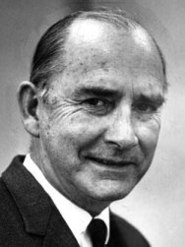
Lithium
Wskaźnik samobójstw
150-
125-
100-
75-
50-
John Cade, 1949
-0.5 0 0.5 1 1.5 2
Poziom litu (logarytm)
Wskaźnik samobójstw:
liczba samobójstw/przewidywana liczba zgonów
Ohgami i in. Br J Psych 2009; 194: 464-465

Slide 96
Ryzyko samobójstwa po przerwaniu kuracji litem
[Mueller i Oerlinghausen i in.-1992]
 | Kuracja litem | Przerwanie kuracji litem | risk ratio p<
Zachowania suicydialne | 9,3% | 85,7% | 9,3 p<0,01
Samobójstwa | 1,8% | 35,7% | 19,3 p<0,01

Slide 97
Objawy uboczne po lekach o możliwym działaniu normotymicznym [Schatzberg-2001; Taylor i Patton-2002]
LIT  wagi, drżenia, objawy ze strony układu pokarmowego,  funkcji tarczycy, dysfunkcje poznawcze
WALPROINIANY  wagi, zaburzenia wątrobowe
KARBAMAZEPINA  WBC, RBC; zmiany skórne, nudności
KLOZAPINA  wagi, AIHG, sedacja, agranulocytoza, ślinotok
OLANZAPINA  wagi, AIHG, sedacja

Slide 98
Właściwe dawki i stężenia
 |  | Terapia manii dawki |  | Leczenie Pod-trzymujące dawki
Lek | Początkowa | Niska docelowa | Wysoka docelowa | Niska | Wysoka
CBZ (mg) | 400+-100 | 600+-200 | 1400+-400
CBZ (g/mL) |  | 6,1+-2,6 | 12,6+-4,2 | 5,7+-1,5 | 10,8+-2,2
VAL (mg) | 750+-375 | 750+-375 | 2750+-1000
VAL (g/mL) |  | 58,9+-14,9 | 120+-16,6 | 56,6+-12 | 109+-17
Lit (mg) | 900+-300 | 900+-300 | 2100+-600
Lit(mEq/L) |  | 0,7+-0,1 | 1,2+-0,1 | 0,6+-0,1 | 1,1+-0,1

Slide 99
Dwie klasy normotymików – klasa A
Stabilizują nastrój podwyższony (ABOVE)
Redukują manię, zapobiegają manii, nie powodują depresji
  Lit
  Walproiniany
  Karbamazepina
  Olanzapina
  Risperidon
  Kwetiapina
  Arypiprazol

Slide 100
TIMA – algorytm terapii epizodu manii w przebiegu ChAD(etapy 1–2)
etap 1: monoterapia 1A
węglan litu, walproinian, ALAP z wyjątkiem olanzapiny i klozapiny
1B: Olanzapina
lub CBZ†
Próba innej monoterapii
Częściowa odpowiedź
Odpowiedź :
kontynuacja terapii
etap 2: skojarzenie 2 leków
węglan litu, walproinian, ALAP (ale nie 2 ALAP, nie klozapina i arypiprazol)
częściowa odpowiedź lub brak odpowiedzi:
przejście do kolejnego etapu
odpowiedź:
kontynuacja terapii
Suppes T, i in. J Clin Psychiatry. 2005;66:870-886.
Notes:
TIMA Algorithm for Treatment of Acute Manic Episodes (etaps 1–2)
Guidelines support important principles, such as using an evidence-based treatment approach. Often times different guidelines may differ with the numbers of steps, choices, and decision-making points. However, in most instances, decisions are based upon the highest level of evidence available at the time, preferably a double-blind, placebo-controlled trial.
These slides outline the often cited consensus of an expert panel who met in May 2004 to review new evidence for the pharmacologic treatment of bipolar I disorder. The goal of the meeting was to update and revise the current treatment algorithm for bipolar I disorder as part of the Texas Implementation of Medication Algorithms (TIMA), a statewide quality assurance program for the treatment of major psychiatric illness. These guidelines are helpful, but need to be revised as new data are published that challenge current standards of care.
etap 1A indicates monoterapia for patients presenting with manic episodes. The therapeutic options for monoterapia are węglan litu, walproinian, and atypical antipsychotics, excluding olanzapine and clozapine. Olanzapine and carbamazepine are potential monoterapia options for the subetap designated etap 1B. These options are associated with greater concern regarding adverse events or complexity.
etap 2 reflects the reliance on combination therapy in the treatment of bipolar disorder. It includes an array of potential agents to choose a 2-drug combination. Specifically, the choice of options that should be considered are as follows: węglan litu, walproinian, olanzapine, quetiapine, risperidone, and ziprasidone. The panel does not recommend a combination of 2 atypical antipsychotics (aripiprazole or clozapine) for etap 2.
If the patient demonstrates częściowa odpowiedźor nonodpowiedź after etap 2, further medical consult or referral for other treatment options is recommended.
Suppes T, Dennehy EB, Hirschfeld RM, i in. The Texas implementation of medication algorithms: update to the algorithms for treatment of bipolar I disorder. J Clin Psychiatry. 2005;66:870-886.

Slide 101
Dwie klasy normotymików – klasa B
Stabilizują obniżony nastrój (BELOW)
Redukują depresję, zapobiegają depresji, nie powodują manii
  Lamotrygina
  Lit
  Olanzapina
  Kwetiapina

Slide 102
TIMA – algorytm terapii depresji w przebiegu ChAD(etapy 1–3)
Terapia Litem
Normotymik
Bez normotymiku, wywiad z ciężkimi epizodami manii
Bez normotymiku, bez wywiadu z ciężkimi epizodami manii
Poziom litu ≥ 0.8 mEq/L
(kontynuacja)
etap 1
Normotymik + LTG
LTG
częściowa odpowied lub brak odpowiedzi
odpowiedź:
kontynuacja terapii
etap 2
OFC or QTP
częściowa odpowied lub brak odpowiedzi
odpowiedź:
kontynuacja terapii
etap 3
Skojarzenie Li, LTG, QTP, lub OFC
Suppes T, i in. J Clin Psychiatry. 2005;66:870-886.
Notes:
TIMA Bipolar: Treatment of Acute Depressive Episodes (etaps 1–3)
This slide describes the TIMA recommendations for the pharmacologic treatment of acute depressive episodes in patients with bipolar disorder. While these guidelines are helpful, they need to be revised from time to time as new data challenge the current standards of care. Decisions should be made based upon the highest level of evidence available at the time.
etap 1 has multiple entry points. All patients with bipolar disorder who are currently depressed should have mood stabilizer treatment (eg, węglan litu) optimized before initiation of other therapies. Lamotrigine as additional therapy was recommended for patients with persistent symptoms after optimized mood stabilizer therapy. Lamotrigine monoterapia was recommended as a first-etap option only for patients without a recent and/or severe history of manic symptoms.
The use of lamotrigine therapy was recommended based on data from 2 open-label adjunctive trials and 2 placebo-controlled monoterapia trials for acute treatment of bipolar patients. Both open-label adjunctive trials reported that 65% to 68% of patients were much or very much improved following lamotrigine add-on therapy. The two monoterapia trials found that lamotrigine led to significant reductions in depression compared with placebo.
etap 2 options include quetiapine monoterapia and olanzapine-fluoxetine combination treatment. For etap 3, wherein patients have a częściowa odpowiedźor nonodpowiedź to quetiapine or olanzapine-fluoxetine combination therapy, combination therapy with any 2 of the 4 agents already introduced (ie, węglan litu, lamotrigine, quetiapine, or the olanzapine-fluoxetine combination) and considered appropriate is recommended.
Suppes T, Dennehy EB, Hirschfeld RM, i in. The Texas implementation of medication algorithms: update to the algorithms for treatment of bipolar I disorder. J Clin Psychiatry. 2005;66:870-886.

Slide 103
Co obok leków w terapii ChAD?
[Montgomery i Cassano-2000]
Wspólna z pacjentem i jego bliskimi decyzja terapeutyczna
Psychoedukacja
Zapewnienie wsparcia rodziny
Rozpoznawanie zwiastunów nawrotu
Wiara w możliwość leczenia
Nauka życia z chorobą

Slide 104
Współpraca pacjentów eutymicznych

Slide 105
IPRST
Sen jako marker nastroju
Strukturalizacja codziennych czynności
Psychoterapia interpersonalna

Slide 106
FFT
FFT obejmuje rodziny chorych na CHAD po przebyciu ostatniego epizodu tej choroby.
Cykl terapii FFT trwa ok. 9 miesięcy i składa się z 21 jednogodzinnych sesji terapii psychosocjalnej (pierwszych 12 z nich to cesje co tydzień, kolejne to 6 sesji co 2 tygodnie, wreszcie ostatnie 3 z nich odbywają się raz w miesiącu).
FFT obejmuje pacjentów i wszystkich dostępnych członków chorego – małżonków, rodziców, rodzeństwo.

Slide 107
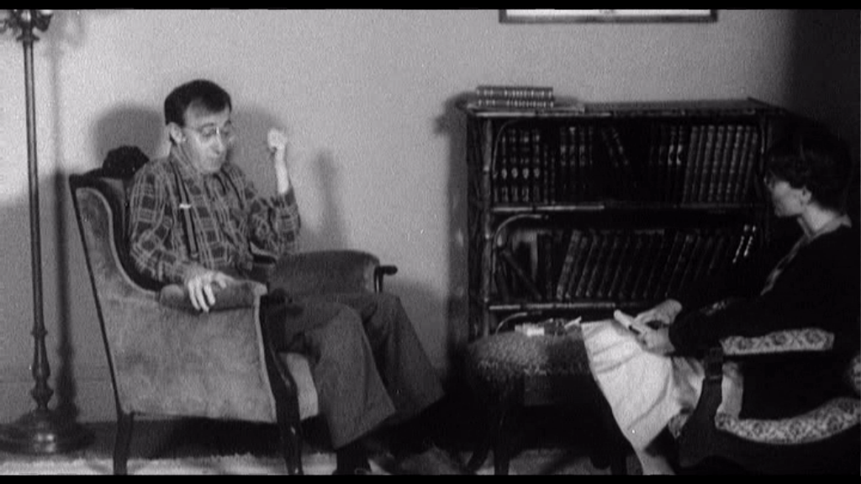
Andrzej Czernikiewicz
Katedra i Klinika Psychiatrii UM w Lublinie
Zakład Logopedii i i Językoznawstwa Stosowanego UMCS w Lublinie
Katolicki Uniwersytet Lubelski
Dialog i dialogowość psychiatrów i ich pacjentów

Slide 108
Cechy dialogu
Dialogowość mowy wynika z bezpośredniego kontaktu między nadawcą i odbiorcą, którzy wymieniają się rolami, używając jednocześnie środków językowych mających za zadanie utrzymanie tego kontaktu, zwanych sygnałami fatycznymi [Ożóg 1993]. Ta wymienność ról dialogowych jest często zaniedbywana w kontakcie lekarz – jego pacjent, o czym mówię opisując typy dialogów psychiatrów i terapeutów z ich pacjentami.
Kolejną cechą każdego dialogu jest jego spontaniczność, w przeciwieństwie do dialogów pisanych (literatura piękna, scenariusze).
Ostatnią cechą dialogu jest jego sytuacyjność, czyli nawiązanie do tzw. otoczenia aktu mowy (miejsce dialogu, dialog czy polilog, czas).

Slide 109
Dialog pozorny
To taka sytuacja, gdy nadawca nie respektuje woli odbiorcy do przejęcia roli nadawcy i nie dopuszcza go do wymiany ról (nadawca – odbiorca).
Tego typu dialog pozorny zwykle jest efektem różnicy w statusie społecznym uczestników dialogu i niestety często zdarzał się w „rozmowach” psychiatrów z ich pacjentami w erze psychiatrii biologicznej, występując w sytuacji komunikowania zaleceń lekarskich, lub w sytuacji gdy terapeuta wygłaszał swój monolog nie słysząc informacji płynących od pacjenta.

Slide 110
Dialog jednostronny
Jeszcze częściej, również obecnie, mamy do czynienia z dialogiem jednostronnym pomiędzy terapeutą a pacjentem, a więc taką sytuacją, gdy nadawca (terapeuta) dopuszcza wymianę ról, ale odpowiedzi są tak daleko zaprogramowane, iż nie pozwalają na swobodę odpowiedzi odbiorcy.
Do takiej relacji w psychiatrii prowadzi stosowanie ustrukturalizowanych metod wywiadu, gdzie odbiorca (pacjent) ma potwierdzić występowanie danego symptomu i potem określić jego nasilenie, lub częstość występowania.

Slide 111
Dialog bez dialogowości – pacjentka z AN
Ile pani waży?
Teraz … 37 kilo
Zna pani swoje BMI?
Tak … chyba 14,5
Chyba, czy na pewno?
…
Ostatnia miesiączka kiedy?
Dawno
Trzy miesiące temu, czy dawniej?
… Dawniej
Aha … Czy uważa się pani za osobę szczupłą?
… nie wiem … czasem tak … nie … czasem nie
Ale jak patrzy pani na siebie w lustro
Nie mam lustra w domu
Ma pani grube części ciała
… Które
To ja zadałem to pytanie

Slide 112
Trzy typy dialogu
Dialog osobisty to rozmowa, w której na plan pierwszy wysuwają się elementy uczuciowe i wolicjonalne, np. takim dialogiem jest kłótnia.
Dialog sytuacyjny do dialog, w którym występuje przenikanie sytuacji przedmiotowej, która stanowi główny temat dialogu i relacji między osobami mówiącymi.
Konwersacja to dialog swobodny, w który jest niezależny do zaangażowania wolicjonalnego, jak i do sytuacji [Mukarovsky 1970].

Slide 113
Pozycja dialogów psychiatra – pacjent w typologii wg Mukarovski’ego
Zapewne najczęściej jest to dialog sytuacyjny, gdy omawiany jest temat aktualnych i byłych problemów pacjenta, a także rokowanie na przyszłość (prognoza) – jest to bowiem przenikanie relacji osobistej (sojuszu terapeutycznego) i sytuacji przedmiotowej pacjenta, która jest dla niego oczywiście podmiotowa.

Slide 114
Pozycja dialogów psychiatra – pacjent w typologii wg Mukarovski’ego
Taka sytuacja podmiotowa i brak akceptacji terapeuty może nadawać dialogowi sytuacyjnemu pacjent – terapeuta, pewnych elementów dialogu osobistego, co w wersji w której są to elementy emocjonalne pacjenta nadaje mu jeszcze większe zabarwienie podmiotowe, ale gdy tymi elementami osobistymi są emocje i dążenia terapeuty to wtedy dialog w założeniu terapeutyczny i sytuacyjny, staje się dialogiem osobistym. Tego typu dialog osobisty w relacji terapeuta – pacjent jest dysfunkcjonalny, ponieważ osobiste zaangażowanie terapeuty blokuje jego zdolność do empatii i rozumienia problemów chorego.
Zastanówmy się nadal dalszą twoją terapią
… Tak, chcę o tym porozmawiać
To co robiłaś do tej pory nie działało. Teraz trzeba zostać tutaj i poddać się 10-tygodniowej terapii
10-tygodniowej … Pan doktor wcześniej o tym nie mówił
Ale ty się o to nie pytałaś

Slide 115
Pozycja dialogów psychiatra – pacjent w typologii wg Mukarovsky’ego
Innym przykładem dysfunkcjonalnego dialogu terapeuta – pacjent jest przewaga konwersacji w dialogu, która nie pozwala na poznanie osobistych problemów chorego, dając tylko informację o kulturowej otoczce jego problemów psychicznych.
Jaką miałaś ulubioną lalkę w dzieciństwie?
… Barbie … potem miałam drugą Barbie i jeszcze Kena
Lubiłaś ją?
No tak.
Chciałaś być taka jak ona , one, on
No taka jak Barbie
Gdzie ona teraz jest
Nie wiem, już dawną się nią nie bawię

Slide 116
pamiętaj
Człowiek jest istotą dialogową
Bez względu jaka jest Twoja wiedza o zaburzeniach psychicznych – bez dialogu nie dowiesz się już niczego więcej
Najistotniejszą cechą dialogu jest jego dialogowość
Nie stosuj dialogu typowego dla osoby z halucynacjami – prowadź dialog z rozmówcą zewnętrznym, a nie wewnętrznym (bez względu na to na ile jesteś narcystyczny)
Jedną z form dialogu z Twoim pacjentem jest negocjowanie z nim celów i metod terapii

